Slide 1
BİYOLOJİ BÖLÜMÜ

Slide 2
Biz Kimiz ?
4 anabilim dalı (Genel Biyoloji, Zooloji, Botanik ve Moleküler Biyoloji)
3 öğrenci, 11 araştırma laboratuvarı
8 Profesör, 2 Dr. Öğretim Üyesi ve 5 Araştırma Görevlisi
422 lisans öğrencisi
Araştırma projeleri, staj, yurt içi (Farabi) ve yurt dışı (Erasmus) öğrenci hareketlilikleri

Slide 3
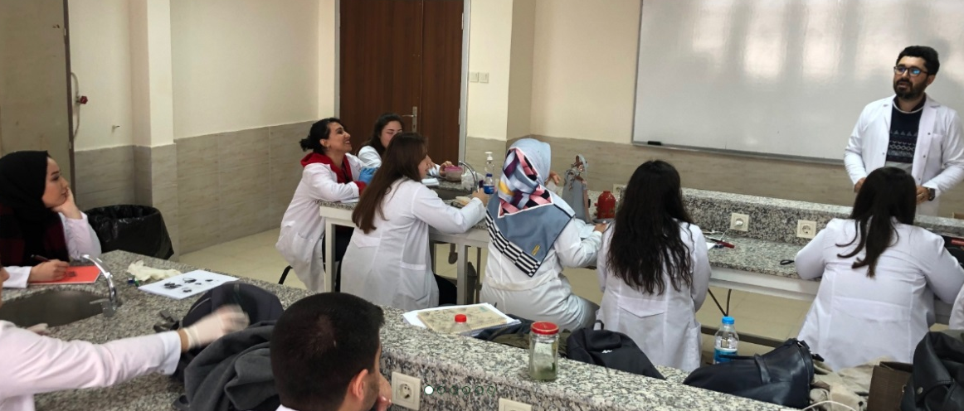
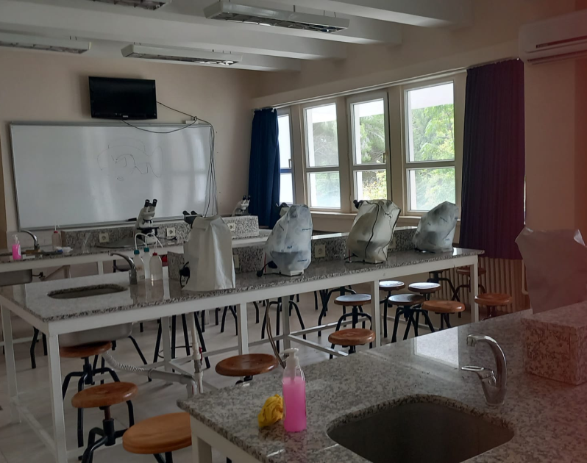
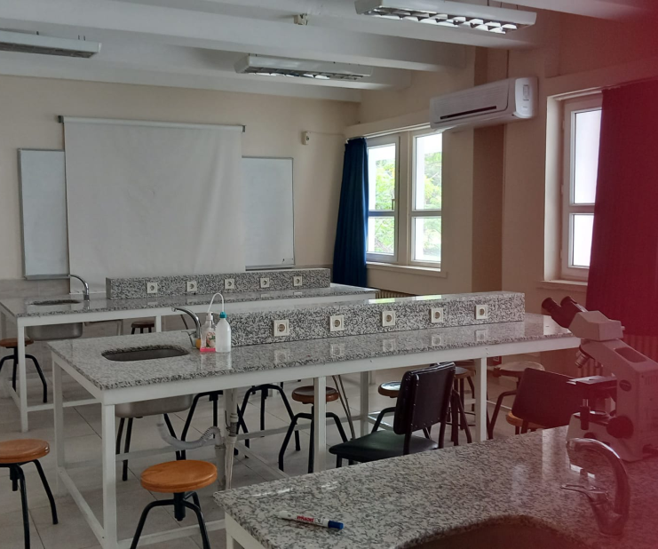
Öğrenci Laboratuvarlarımız

Slide 4
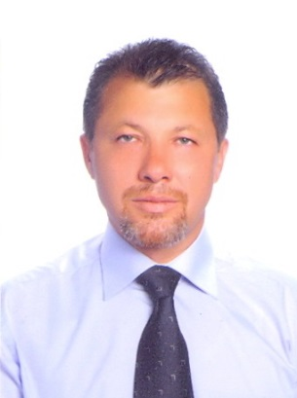
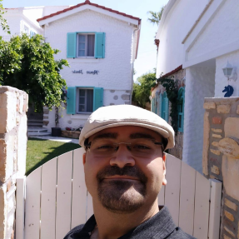
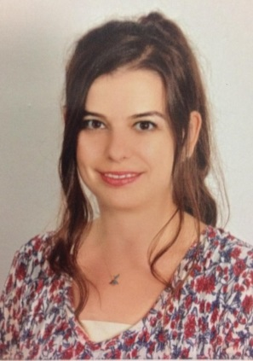
Botanik Anabilim Dalı
(Personel)
Prof. Dr. Halil ÇAKAN
Doç. Dr. Burak KOÇAK
Arş. Gör. Dr. Hande OTU BORLU

Slide 5
Botanik Anabilim Dalı
(Çalışma Alanları)
Bitki Ekolojisi
Bitki Fizyolojisi
Toprak Biyolojisi
Bitki Sistematiği ve Herbaryum

Slide 6
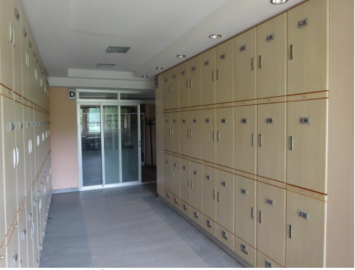
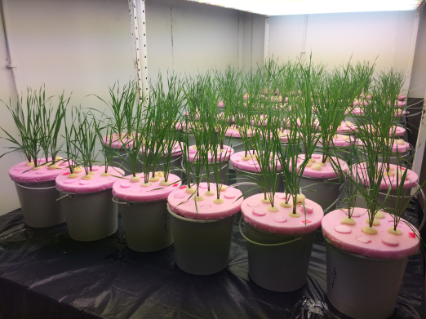
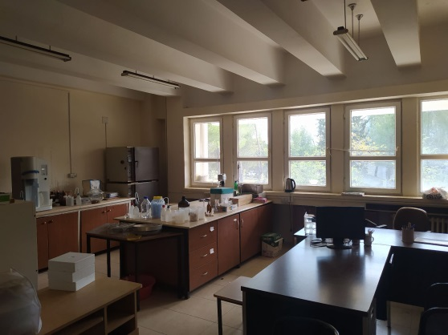
Botanik Anabilim Dalı
(Laboratuvarlar)
Doğu Akdeniz Bölgesi Bitki Müzesi (Herbaryum)
Bitki Fizyolojisi Laboratuvarı
Bitki Ekolojisi Laboratuvarı

Slide 7
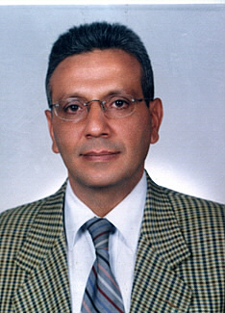
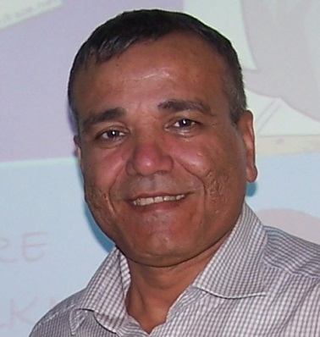
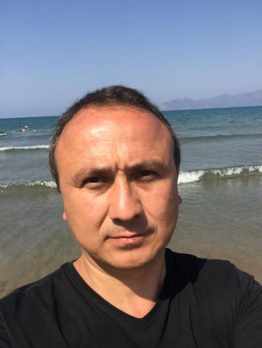
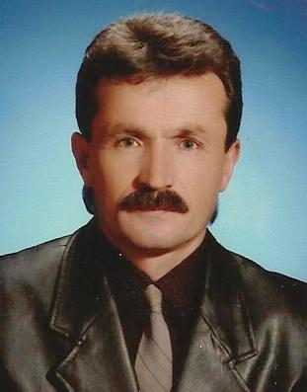
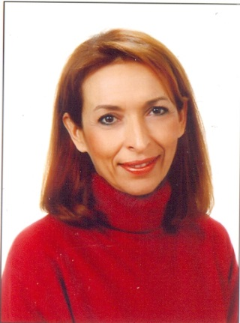
Genel Biyoloji Anabilim Dalı (Personel)
Prof. Dr. Ferit KARGIN
Prof. Dr. Sadık DİNÇER
Prof. Dr. Hasan Basri İLA
Dr. Öğretim Üyesi Mehmet SULANÇ
Dr. Öğretim Üyesi Pınar ÖZALP

Slide 8
Genel Biyoloji Anabilim Dalı
(Çalışma Alanları)
Genetik
Bakteriyoloji
Böcek Fizyolojisi
Hayvan Ekofizyolojisi

Slide 9
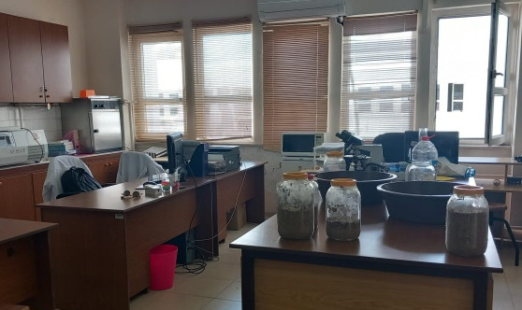
Genel Biyoloji Anabilim Dalı
(Laboratuvarlar)
Genetik Laboratuvarı
Bakteriyoloji Laboratuvarı
Hayvan Fizyolojisi Laboratuvarı
Hayvan Ekofizyolojisi Laboratuvarı

Slide 10
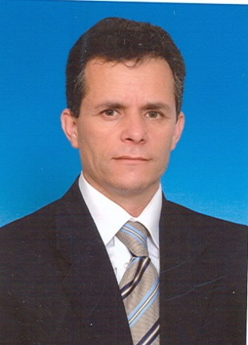
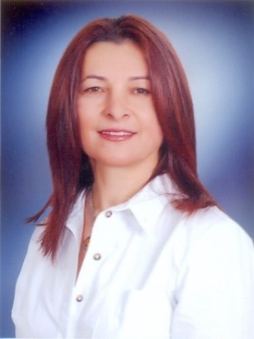
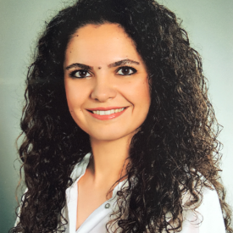
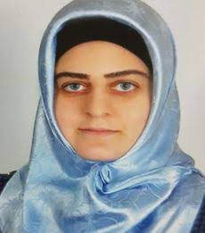
Moleküler Biyoloji Anabilim Dalı
(Personel)
Prof. Dr. Burhan ARIKAN
Prof. Dr. Hatice KORKMAZ GÜVENMEZ
Arş. Gör. Dr. Nihan ARABACI
Arş. Gör. Fatıma Masume USLU

Slide 11
Moleküler Biyoloji Anabilim Dalı
(Çalışma Alanları)
Biyoteknoloji
Moleküler Biyoloji

Slide 12
Moleküler Biyoloji Anabilim Dalı
(Laboratuvarlar)
Moleküler Biyoloji Laboratuvarı
TÜBİTAK YEM-EN Laboratuvarı
Mikrobiyoloji Laboratuvarı

Slide 13
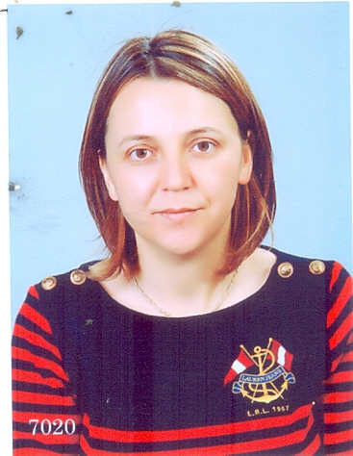
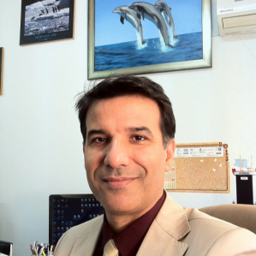
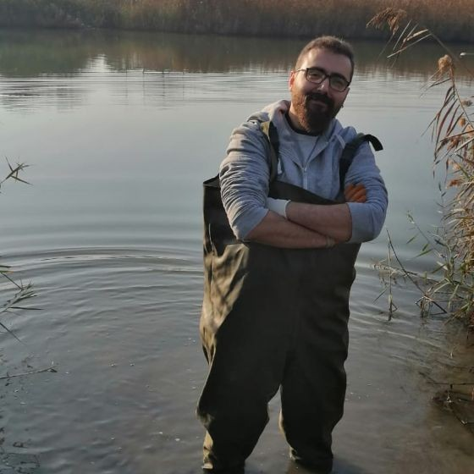
Zooloji Anabilim Dalı
(Personel)
Prof. Dr. Mustafa CANLI
Prof. Dr. Elif ÖZCAN ORUÇ
Arş. Gör Ahmet BAYKÖSE

Slide 14
Zooloji Anabilim Dalı
(Çalışma Alanları)
Ekotoksikoloji
Moleküler Ekotoksikoloji
Ekotoksikoloji

Slide 15
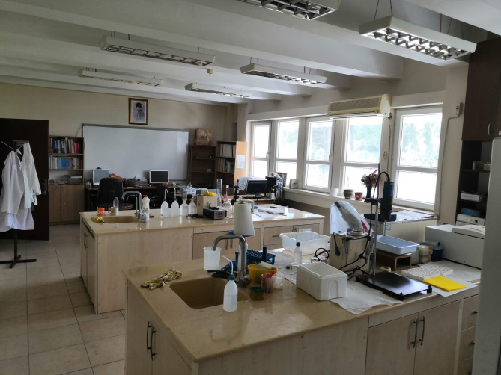
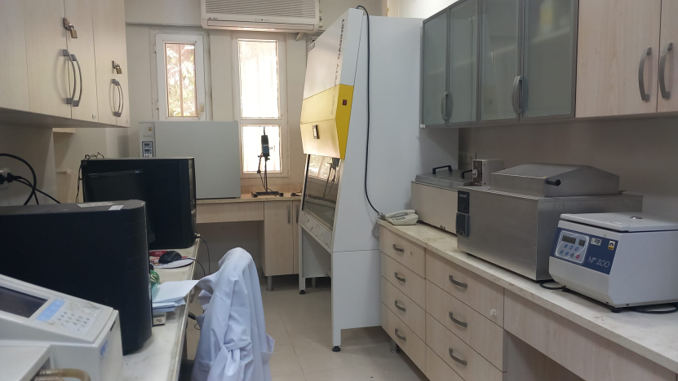
Zooloji Anabilim Dalı
(Laboratuvarlar)
Moleküler Ekotoksikoloji Laboratuvarı
Biyokimya Araştırma Laboratuvarı

Slide 16
BİYOLOGLARIN İŞ ALANLARI
Halk Sağlığı
Deterjan, gıda içecek, tekstil, nişasta, deri, süt endüstrisi ve fermentasyon teknolojileri
Farmösotik Endüstrisi
Tüp bebek merkezleri
Biyolojik mücadele
Sürdürülebilir tarımsal üretim
Çevre koruma, ormancılık
Kentsel ve kırsal planlama
Biyoteknoloji merkezleri

